Slide 1
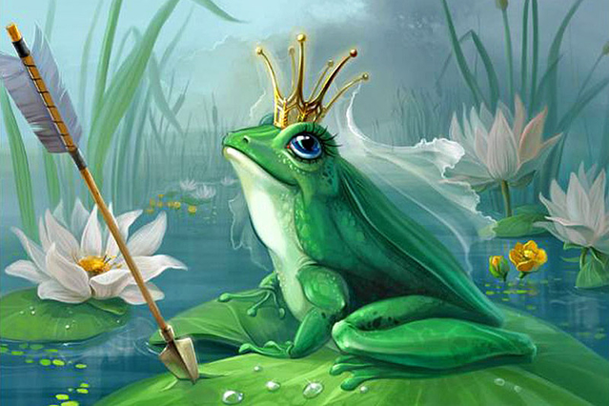
УРОК -КАЗКА

Slide 2
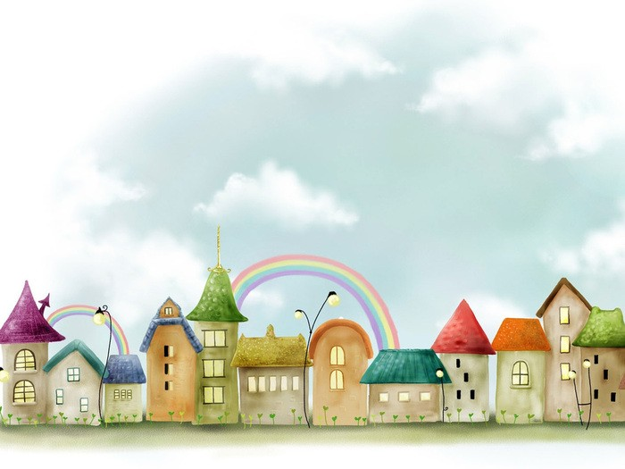
4
1
10
3
8
6
9
5
2
7

Slide 3
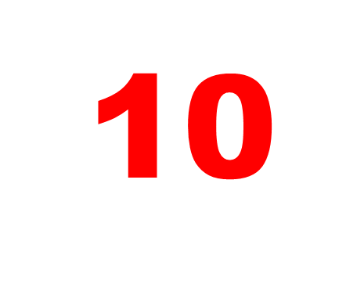
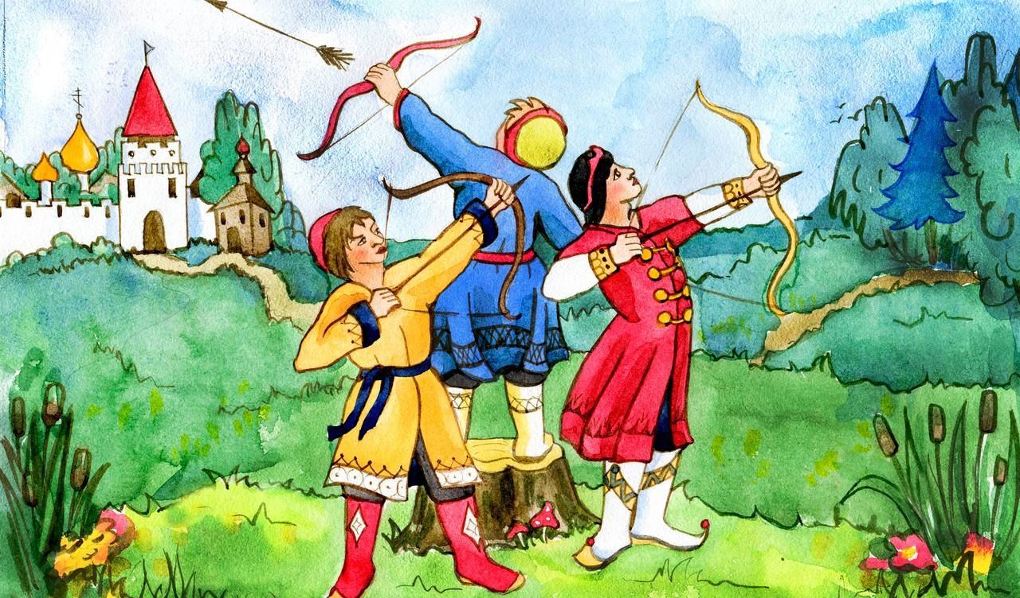

Slide 4
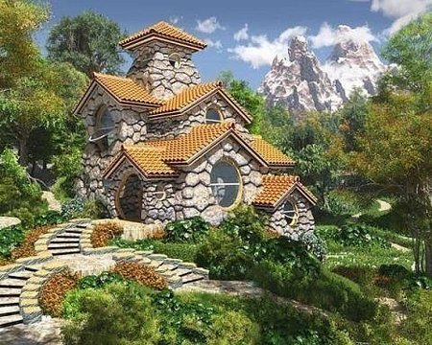
5

Slide 5
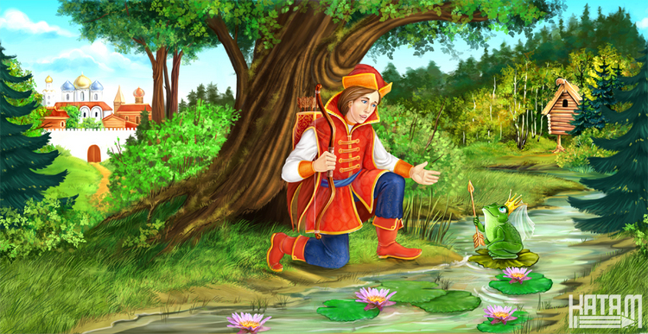

Slide 6
з яких чисел складається число 8
чітко називаючи числа,
полічіть від 1 до 10
назвіть сусідів чисел:
7, 5, 3

Slide 7
8+2=10
6+2=8
10-2=8
10-8=2
8-2=6
8-6=2
7+2=9
9-2=7
9-7=2

Slide 8
5+2=7
4+2=6
7-2=5
7-5=2
6-2=4
6-4=2
3+2=5
5-2=3
5-3=2

Slide 9
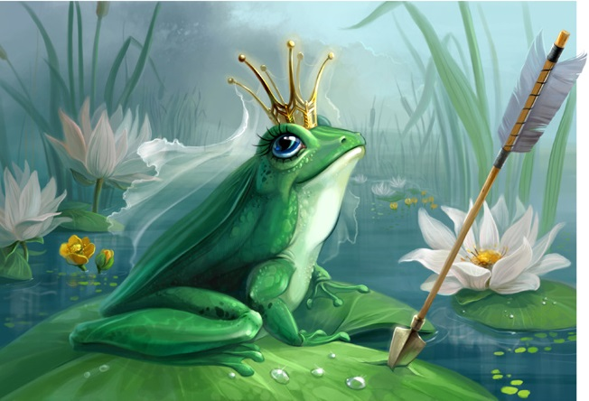
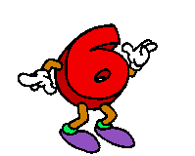
Цифра ця,як бегемотик
Має кругленький животик
Ну а шийка,як дуга
Вліво зігнута вона.
Яка це цифра?
-Так ,це цифра

Slide 10
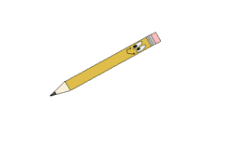
ХВИЛИНКА КАЛІГРАФІЇ

Slide 14
на 2 - більше
на 2 - менше

Slide 15
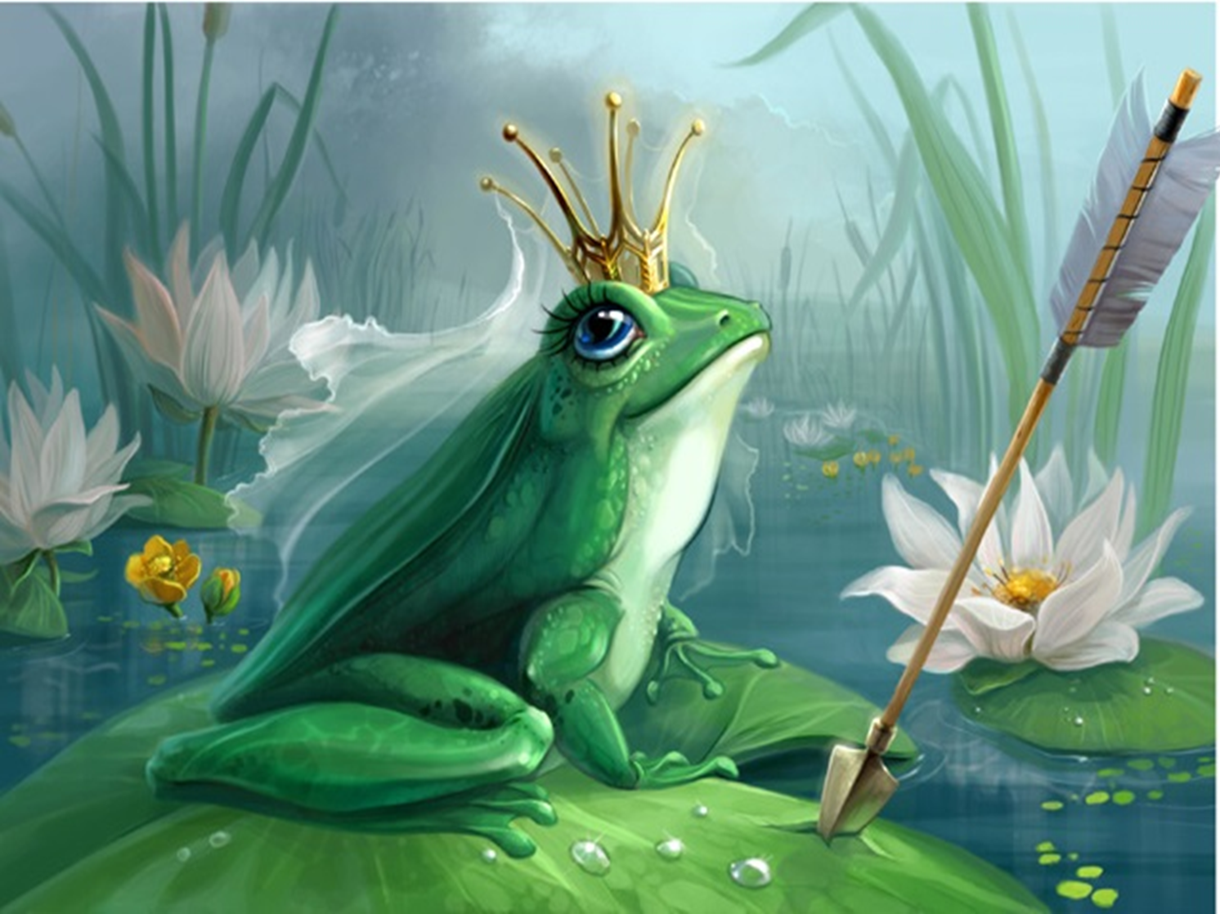
59

Slide 16
ФІЗКУЛЬТ-
ХВИЛИНКА

Slide 17
І ВАРІАНТ
4+2=6
6+2=8
8+2=10
2+2=4
5-2=3
7-2=5
ІІ ВАРІАНТ
7+2=9
5+2=7
3+2=5
1+2=3
6-2=4
8-2=6

Slide 18
ПИТАННЯ
УМОВА
РОЗВ’ЯЗАННЯ
ЗАДАЧА
ВІДПОВІДЬ

Slide 19
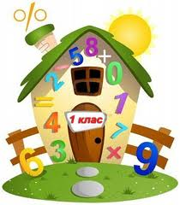
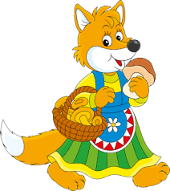
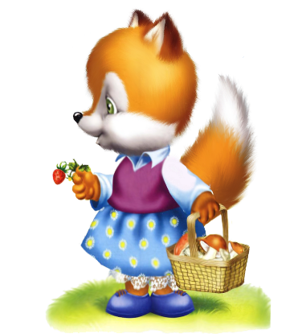

Slide 20
На столі стояло
3 кухлі змолоком.
Кіт випив один кухоль молока. Скільки кухлів залишилось?

Slide 21
Пя"ть фламастерів у Жені,
Взяв він жовтий і зелений.
А в коробці на столі залишилось тільки ...

Slide 22
Дякуємо за увагу!!!

